Slide 1
ECF异常控制流
2021年计算机系统导论讨论班
参考投影片（11月30日）
杨宇昕 王畅

Slide 2
1.1 异常控制流的概念
逻辑控制流指的是一个进程中执行的指令的PC值的序列
对比：
跳转分支和调用返回是程序状态导致的控制流突变
需要系统对系统状态作出反应，称为异常控制流
例：给出几个出现异常控制流的例子？
磁盘数据已经准备好、除以0、用户键入Ctrl-C

Slide 3
1.2 异常的类型
有多套语汇，我们遵循异常=中断+陷阱+故障+中止的范式
常见考点1：掌握4种异常类型的联系和区别，知道分属各类型的异常的例子若干（选择题）
要求：理解并记忆课本图8-4的表格，阅读课本8.1.2的四个要点
注意点：同步/异步，返回到哪条指令，是否可能中止
中断是异步的，硬件中断不是执行任何一条指令的结果（即使是DMA方式I/O也需要中断）；一般而言，中断时需要先执行完当前指令。陷阱是有意的，主要是系统调用。故障可能返回也可能不返回（缺页、除法错误、一般保护故障）。中止的例子（机器检查、物理内存错误）。

Slide 4
1.2 异常vs调用
调用 | 异常
返回地址一定是下一条指令 | 返回地址可能是当前指令，可能是下一条，也可能不返回
只把参数和返回地址压入用户栈中 | 会把恢复中断状态所需的额外的处理器状态（如EFLAGS）压入内核栈中
运行在用户模式 | 运行在内核模式（超级用户模式）

Slide 5
1.2 系统调用
由特殊指令触发（x86-64 syscall）
将陷入内核，提升为内核态。用户从操作系统得到服务。这样操作系统可以保护自身及资源，同时又能满足用户需求
往往遵循一套与普通函数调用不同的参数传递惯例（参P506下部，熟悉之）
反汇编中一般看不到，被库函数包装了

Slide 6
1.2 轮流回答问题
以下说法错误的是哪个？
发生异常和异常处理意味着控制流的突变。
与异常相关的处理是由硬件和操作系统共同完成的。
异常是由于计算机系统发生了不可恢复的错误导致的。
异常的发生可能是异步的，也可能是同步的。
C

Slide 7
1.2 轮流回答问题
下列行为分别触发什么类型的异常？
执行指令mov $57, %eax; syscall
程序执行过程中，发现它所使用的物理内存损坏了
程序执行过程中，试图往main函数的内存中写入数据
按下键盘
磁盘读出了一块数据
用read函数发起磁盘读
用户程序执行了指令lgdt，但是这个指令只能在内核模式下执行
（陷阱）
（中止）
（故障）
（中断）
（中断）
（陷阱）
（故障）

Slide 8
1.3 异常的处理过程
异常是硬件和软件共同实现的
一般来说，异常表、跳转到异常表由硬件实现，异常处理程序由软件（操作系统）实现
启动时，异常表由操作系统填写（例如一开始由BIOS负责，进入保护模式后另外填写）
复述异常处理的过程
检测事件，确定异常号，切换内核模式，保存上下文
用异常表基址寄存器和异常号得到处理例程的入口地址
触发异常，间接跳转
进行异常处理
（如果需要返回）恢复上下文，回到用户模式

Slide 9
异常表 / 中断向量表
处理除法错的一段代码
某控制状态寄存器
0
1
N-1
N
Addr handler[0]
Addr handler[1]
….
Addr handler[N - 1]
Addr handler[N]
该号由CPU定义
处理调试异常的一段代码
该号由CPU定义
处理系统调用的一段代码：
根据系统调用号，查找系统调用表，调用相应操作系统代码
系统调用表
Code
0
1
M-1
M
Addr sys_read
Addr sys_write
….
Addr sys_foo
Addr sys_bar
该号由操作系统定义
Code
Code
唱一首歌，放完返回
该号由操作系统定义
Code

Slide 10
2.1 进程的基本概念
进程是执行中程序的实例，几乎可以和程序本身无差别混用
上下文：该实例的状态集合，包括代码、数据、栈、通用寄存器、程序计数器、环境变量、描述符表，均为独立占有
独立性：逻辑控制流独立（c.f. 1.1）、地址空间私有
仔细读图8-13

Slide 11
2.2 调度、抢占、上下文切换
操作系统通过调度程序，决定什么进程上CPU执行
操作系统通过给每个进程一个可执行的时间片，并在时间片用完或者其它系统事件发生时切换它们的上下文，来使不同的进程得以安全地并发执行，同时向用户制造出它们在同时执行的假象
切换过程：保存失去CPU/被抢占的进程的上下文，读出要上CPU进程的上下文，控制转移到上CPU进程暂停的地方
例：发起I/O，主动放弃CPU，阻塞，系统去做别的事；I/O数据准备好，中断（也发生上下文切换），系统重新调度排队，若调度之，则控制继续。参图8-14例子熟悉之

Slide 12
2.3 内核模式和用户模式
由硬件中控制寄存器的位决定
为了保护系统和硬件资源，以及限制用户行为
用户代码总是要运行在用户态下。处理异常的操作系统代码一般需要运行在内核态下。如果需要使用到用户态不能提供的服务，那么必须在内核态下进行

Slide 13
2.4 并发流和并行流
逻辑控制流相互重叠就称为并发
常见考点2：并发和并行的区别
并行一定是并发，假并行（即通过上下文切换形成同时执行的假象）是并发但不是并行

Slide 14
2.4 轮流回答问题
考虑如下进程：
判断以下进程对是否并行、并发：AB、AC、AD、BD
AB都不是、AC并发不并行、AD并发且并行、BD并发且并行
进程 | 开始时间 | 结束时间 | 运行处理器
A | 5 | 7 | P0
B | 2 | 4 | P1
C | 3 | 6 | P0
D | 1 | 8 | P1

Slide 15
2.5 进程管理函数
一系列系统函数或者系统调用接口。后者例如fork(), waitpid(), execve()，它们封装了更底层的操作系统提供给用户的系统调用
常见考点3：常见API的使用注意事项（参数、返回值）
函数非常多，建议亲自写程序体会，也可以用man命令查手册记住
getpid()返回值是有符号整数
fork()函数是重难点。第一是它返回两次，父进程返回PID，子进程返回0。第二个是子进程是父进程的一份独立的副本（结合系统I/O）。
waitpid()是另一个重难点。僵尸子进程原则上要回收；如果子进程尚未结束而父进程结束了，则它们都变成孤儿，由init代管。注意学习掩码使用的范式
execve()执行成功时不返回

Slide 16
2.5 轮流回答问题
关于进程，以下说法正确的是：
没有设置模式位时，进程运行在用户模式中，允许执行特权指令，例如发起I/O操作。
调用waitpid(-1, NULL, WNOHANG & WUNTRACED)会立即返回：如果调用进程的所有子进程都没有被停止或终止，则返回0；如果有停止或终止的子进程，则返回其中一个的PID。
execve函数的第三个参数envp指向一个以null结尾的指针数组，其中每一个指针指向一个形如name=value的环境变量字符串。
进程可以通过使用signal函数修改和信号相关联的默认行为，唯一的例外是SIGKILL，它的默认行为是不能修改的。
C

Slide 17
2.5 进程管理函数
常见考点4：结合fork的程序分析（系统I/O中还有更多）
方法：理解父进程和子进程的联系；会画进程图，并能快速进行拓扑排序（回忆数据结构的知识）
不要用书上的那种图，建议使用更加简明的画法
当需要wait时，要在关系图中，子进程结束前的最后一个输出向父进程wait后的第一个输出连一条有向边，然后再拓扑排序

Slide 18
2.5 关于printf的问题
缓冲：内存空间的一个区域
设想一个用户open一个磁盘文件然后每次从文件读取1个字符，一直读到换行符。缓冲把突发的大数量较小规模的I/O整理成平稳的小数量较大规模的I/O（可提高性能）
输入缓冲区/输出缓冲区
全缓冲/行缓冲/不带缓冲
例：行缓冲：键盘输入，先放在缓冲区，直到按回车或者满就刷新。
缓冲区刷新：缓冲区满时、关闭文件、fflush函数
printf一般认为是缓冲区满、fflush、换行和结束时刷新，输出缓冲区中内容

Slide 19
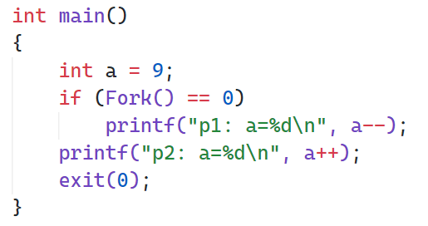
2.5 轮流回答问题
下面的程序中，父进程的输出是什么，子进程的输出是什么？

Slide 20
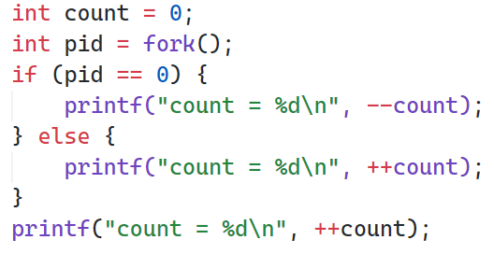
2.5 轮流回答问题
下列程序可能的输出是：
1 2 -1 0
0 0 -1 1
1 -1 0 0
0 -1 1 2
A

Slide 21
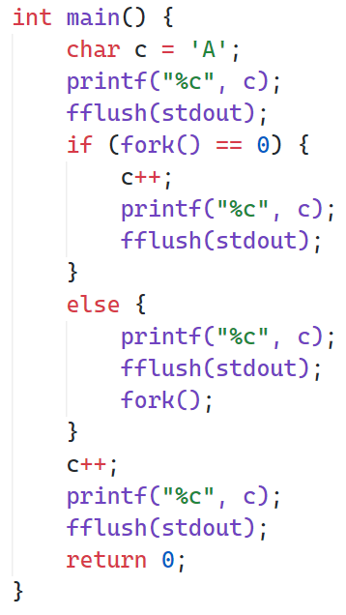
2.5 轮流回答问题
阅读右边的程序，下列哪些输出是可能的？
AABBBC
ABCABB
ABBABC
AACBBC
ABABCB
ABCBAB
Y
Y
N
N
Y
N
B
A
B
B
C

Slide 22
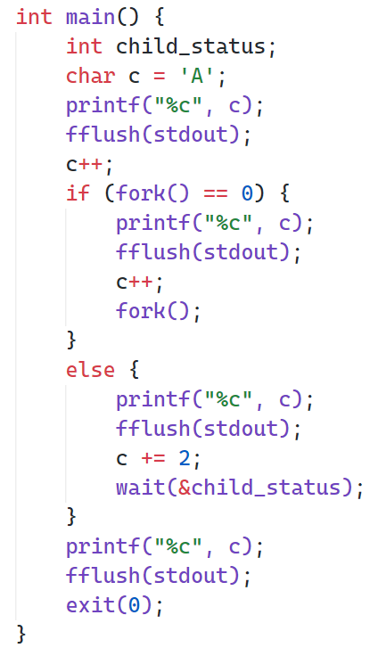
2.5 轮流回答问题
阅读左边的程序，下列哪些输出是可能的？
ABBCCD
ABBCDC
ABBDCC
ABDBCC
ABCDBC
ABCDCB
A
Y
Y
N
N
N
N
B
B
D
C
C

Slide 23
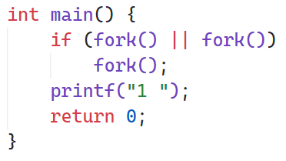
2.5 轮流回答问题
以下程序的运行结果输出几个1？
（5个）

Slide 24
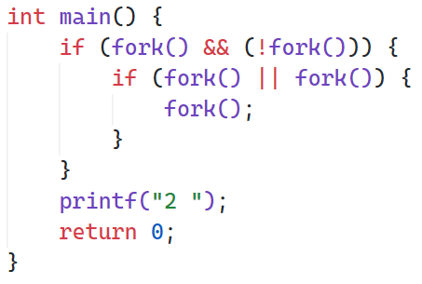
2.5 轮流回答问题
以下程序的运行结果输出几个2？
（7个）

Slide 25
3.1 信号
信号是软件形式的异常
读图8-26，了解常见的信号，默认行为以及触发原因，包括
SIGHUP
SIGINT
SIGKILL
SIGSEGV
SEGALRAM
SIGTSTP
SIGCHLD
SGFPE
SIGSTOP
SIGUSR1
SIGUSR2

Slide 26
3.2 信号的发送与接收
发送：可以发送给自己（kill函数通用，alarm特别）
接收：可以忽略，终止或者执行一个信号处理程序（signal函数注册handler）
惟SIGKILL、SIGSTOP（不要和SIGTSTP弄混了）不能修改默认行为
待处理：等待接收。一种类型至多有一个，不排队，后来的被丢弃；在pending位向量中维护，接收时被清除
阻塞：选择性地不接收，仍可以发送；在blocked位向量中维护
隐式阻塞：处理某个信号时，相同类型信号会被阻塞
显式阻塞：sigprocmask函数（熟悉用法）
常见考点5：信号发送、接收、处理、阻塞的注意事项

Slide 27
3.2 轮流回答问题
设一段程序中阻塞了SIGCHLD、SIGUSR1信号。接下来，向它按顺序发宋SIGCHLD、SIGUSR1、SIGCHLD信号，当程序取消阻塞继续执行时，将处理这三个信号中的哪几个？
处理一次SIGCHLD，一次SIGUSR1

Slide 28
3.2 轮流回答问题
判断下列说法正确性
SIGTSTP信号既不能被捕获，也不能被忽略
存在信号的默认处理行为是进程停止直到被SIGCONT信号重启
系统调用不能被中断，因为那是操作系统的工作
在任何时刻，一种类型至多只会有一个待处理信号
信号既可以发送给一个进程，也可以发送给一个进程组
SIGTERM和SIGKILL信号既不能被捕获，也不能被忽略
当进程在前台运行时键入Ctrl-C，内核就会发一个SIGINT信号给这个前台进程
子进程能给父进程发送信号，但不能发送给兄弟进程
（错）
（对）
（错）
（对）
（对）
（错）
（对）
（错）

Slide 29
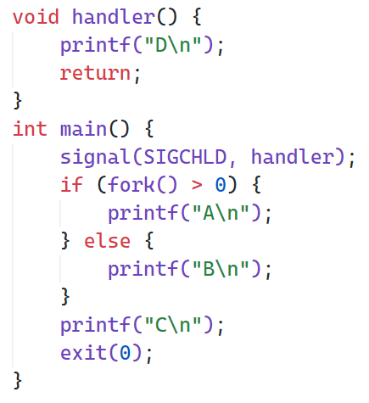
3.2 轮流回答问题
阅读右边的程序，下列哪些输出是可能的？
ACBC
ABCCD
ACBDC
ABDCC
BCDAC
ABCC
Y
Y
N
N
Y
Y

Slide 30
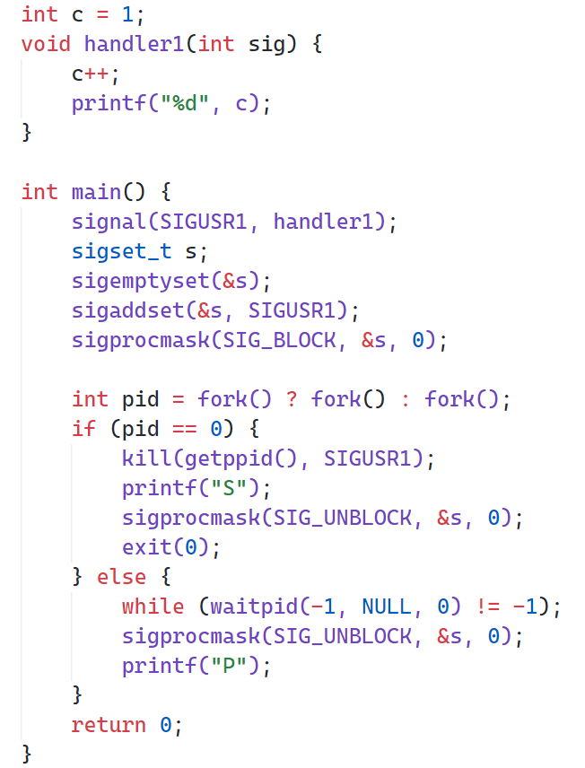
3.2 轮流回答问题
阅读右边的程序，给出全部可能的结果。

Slide 31
3.3 信号处理的安全问题
请仔细阅读课本的shell框架，学习优良的代码范式
阅读课本P533-546，通过shell lab学习
内容较多，但主要原理就两个
一、信号处理程序是一种“随时打断”式的程序，其内部最好不要被中断，而其他普通代码很多不能保证时刻正确响应信号处理程序的存在。（有关阻塞信号、全局共享数据的处理、volatile关键字、可重入函数或原子的的概念）
二、进程调度顺序是不确定的，不能有任何假设，否则可能有问题。因此必须用阻塞、同步等方式防止出现racing（冒险/竞争）。（有关sigsuspend、阻塞等）

Slide 32
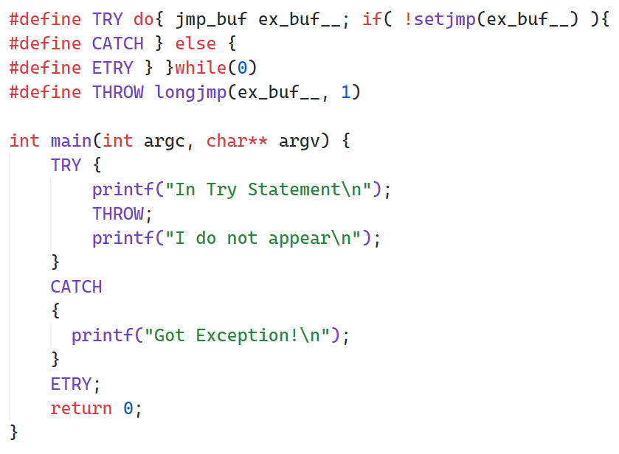
3.4 非本地跳转
setjmp和longjmp函数的用法
longjmp从env中恢复调用环境，然后从最近的一次setjmp中返回，它的第二个参数会成为setjmp此次的返回值
setjmp的返回值不能赋值给变量，但是可以用于switch

Slide 33
3.4 轮流回答问题
下面关于非局部跳转的描述，正确的是
setjmp可以和siglongjmp使用同一个jmp_buf变量
setjmp必须放在main()函数中调用
虽然 longjmp 通常不会出错，但仍然需要对其返回值进行出错判断
在同一个函数中既可以出现setjmp，也可以出现longjmp
D

Slide 34
any questions?
Thanks & 感谢观看

